Slide 1
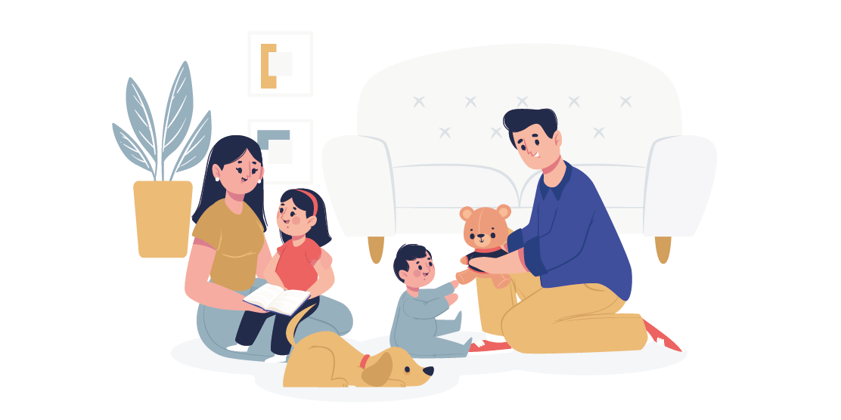
Поради батькам «Як додати сил дитині у посттравматичному зростанні: 10 практичних порад» За матеріалами Світлани Ройз
ЮНІСЕФ, Світлана Ройз

Slide 2
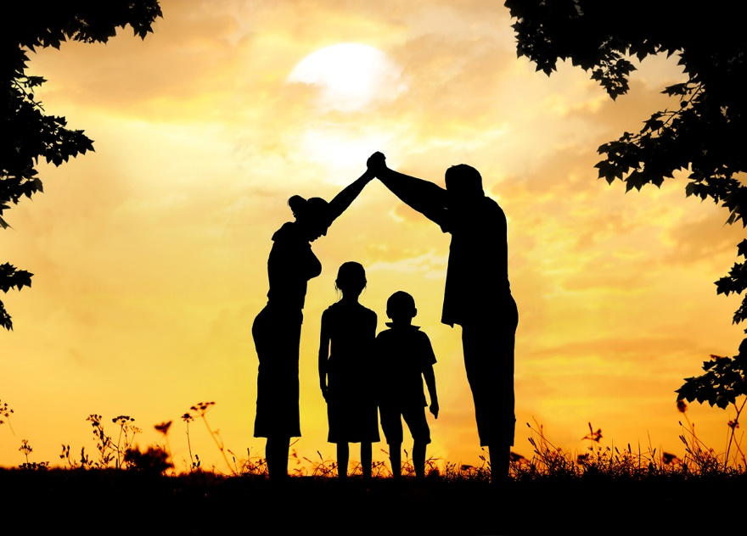
Допомагаємо повернутись до звичної функціональності.
Наше завдання – допомогти дитині у нашому просторі підтримки повернутися як мінімум у той стан, який був до війни, до стресу. Регрес, завмирання, гіперактивність, поява страхів чи стан гіперконцентрації – закономірні. Та, коли ми бачимо, що через якийсь час дитина повернулася до звичної вередливості, істерик, або до звичної мудрості та розсудливості, до звичних дій, навичок, реакцій, до звичних страхів або симптомів – це нормально. Це крок назад, після якого будуть кроки вперед.
2. «Прямо зараз дитина стає сильнішою чи стверджується у своїй безпорадності?» – це питання ставимо собі щоразу, коли допомагаємо дитині (в усі часи).
У кожній ситуації ми тренуємо м’язи сили чи страху та безпомічності. Щоб тренувати м’язи сили, ми не робимо за дитину те, що вона може зробити сама. Наприклад, коли дитина каже: «Я не можу цього зробити», - ми можемо допомогти зробити якусь частину дії, але щось обов’язково залишаємо за нею.
Якщо ми вже в безпеці, можна запитати дитину: «Що ми можемо зробити, щоб почати тренувати м’язи твоєї сили? Хочеш, запропоную…» Все, що дитина вміє робити сама, особливо зараз, стає її силою.
Для нас зараз дуже важливий досвід перемог. Самооцінка зараз особливо вразлива: важливо відзначати й підтримувати завершення кожної дії, внесок та результат (дитини та свій).

Slide 3
3. Що б не відбувалося – фокусуємось на тому, що дитина (і ми) можемо зробити. Безпорадність, неможливість проконтролювати хоч щось – травматичні.
Під час страшних подій та ситуацій ми обіймаємо дитину, підтримуємо, втішаємо – але пропонуємо дію. Обіймаючи дитину, тримаючи її на руках, ми можемо запропонувати: «А можеш потримати пляшку води? А порахуй, скільки кроків до виходу. А візьми за лапку свого ведмедика». І фіксуємо це – відзначаємо, нагадуємо: «Ти впорався. Ти знайшов вихід. Яти зміг. Ти подбав. А пам’ятаєш, як ти впорався?».
Це той випадок коли у мовленні особливо важливим є акцент на дієсловах – ми залишаємо за дитиною можливість бути дієвою. «Тобі було дуже сумно, прикро, страшно, але ти вчиняв…».
Алгоритм: щоб не відбувалося – ми даємо опору, бачимо, розрізняємо, називаємо, підтримуємо емоції дитини і направляємо її до дій. «Тобі зараз страшно?. Це справді страшно (прикро, сумно). А ти можеш мені допомогти? Взяти мене за руку? Здути з мене ворсинку? Подати води…?
4. Дитині, навіть малечі, складно весь час бути «об’єктом». Діти пручаються тому, що ми їх переставляємо, перевозимо з місця на місце. Знайома дитина якось сказала рідним: «Я вам не річ, яку можна просто переставляти».
Коли ми втрачаємо відчуття контролю, стрес посилюється. Тому важливо намагатись:
- попереджати дитину заздалегідь. Зараз особливо важливо давати можливість підготуватися до змін;
- зробити дитину суб’єктом, а не об’єктом – залучити до підготовки, планування, збору речей, маршруту, тримання в руці мапи, спостерігання за дорогою. До чого завгодно, аби дитина могла відчути, що вона може на щось впливати і щось контролювати.

Slide 4
5. Важливо пояснювати дитині, що відбувається з її тілом в момент стресу. Тілесна усвідомленість – це теж внесок у її силу. Розуміти те, що відбувається, вміти собі пояснити – це також взяти під контроль.
Коли дитина зможе пояснити собі те, що відбувається, і зрозуміти, що з нею все гаразд, вона зможе «осідлати» стрес. «Ти почув сигнал тривоги, спітнів, твоє серцебиття стало гучним і частим, у тебе стало частим та поверхневим дихання, ти затремтів – це нормально. Так твоє тіло реагує на стрес. Наш страх зараз на варті нашого життя. Ти здоровий. З тобою все правильно і нормально. Твоє тіло дбає про те, щоб ти був у безпеці. Воно дає тобі сили – тікати, допомагати, діяти».
І, коли дитина вже у безпеці, нагадуємо: «Ти – у безпеці. Твоє тіло і твій розум впорались. Зроби вдих та довгий видих. Тепер твоє тіло може розслабитися та відновлюватися».
Цих навичок тілесної усвідомленості не вистачає також і багатьом дорослим.
6. Підживлюємо відчуття близькості. Наша лімбічна система великою мірою пов’язана з темою близькості, яка посилює відчуття безпеки. І саме лімбічна система зараз є гіперактивно. Проживаючи стрес і травматичний досвід, ми дуже самотні – і діти, й дорослі. А багато дітей зараз суб’єктивно та об’єктивно самотні: довгий час, починаючи з карантину, вони залишались без друзів, без звичних контактів. Дітям важливі діти. Ми, при всьому нашому величезному бажанні, не зможемо замінити друзів. Але можемо допомогти їм подолати відчуття самотності. Що для цього потрібно:
- співчуття, можливість спертися і відпочити у нашій розраді. Наше прийняття, називання, допомога в регулюванні емоцій – вкрай важливі, як і тілесне усвідомлення;
- наші «я з тобою», «я люблю тебе» зараз важливі дітям ще більшою мірою. На жаль, вони частіше на нас ображатимуться. І наша особлива уважність до близькості та емоційної дистанції нині моральна. Саме зараз вимоги до об’єкта уподобання, до близькості зростають. Близькість та надійність – те, що стає у всі часи опорою, яка допомагає нам відновлюватись і йти вперед;
- «А як ти відчуваєш, що я люблю тебе, що ти мені важливий?» – можна прямо запитувати про це один в одного. І нагадувати собі про те, що ми любимо і нас люблять;
- Сприяти тому, щоб дитина продовжувала або відновлювала контакт з іншими дітьми. Це – внесок у їхні відносини і після війни.

Slide 5
7. Уникаємо звинувачень. Дитина, навіть найменша, завжди відчуває відповідальність за те, що відбувається в сім’ї.
Дорослі знають про провину того, хто вижив. А у дітей вона ще посилюється цілком природним егоцентричним сприйняттям життя. «Все пов’язане зі мною. Все відбувається для мене та через мене». Будь ласка, пояснюйте їм те, що відбувається. З акцентом на тому, що ми, діти, близькі не винні – винні вороги. І нам важливо не говорити «це все через тебе» або «Я заради тебе, а ти…».
наша доросла відповідальність, яку вони часто на себе беруть, стає вагою, яка може бути їм вже не під силу.
8. Пробуємо нове. Ознака того, що дитина відновлюється, - до неї повертається цікавість, бажання досліджувати. Спробуйте знайти, що можна запропонувати для дослідження у безпечному середовищі. Нове хобі, нові контакти, створення нових страв?
9. Повертаємо зв’язок між минулим, сьогоденням і майбутнім. Під час стресу ми втрачаємо відчуття хронології. Нам важливо згадувати минуле , продовжувати в сьогоденні те, що було нашими традиціями (прості звички, ритуали), наповнювати доступними діями сьогодення та будувати міст з надій, мрій у майбутнє.
Лінія часу не відчутна для дитини, вона у контакті з теперішнім. Але ця зв’язність часів, яку вона більше відчуває, ніж розуміє, дає їй опору. Щоб прокласти місток у майбутнє, можна ставити питання, собі і дитині: «А що ми робитимемо далі?», - і тут йдеться про зовсім маленькі дії (поїмо, почитаємо, зробимо фігурку оригамі, попросимо, подивимось мультфільм, помовчимо). Нам зараз дуже важливі дієслова-події.
10. Залишаємося дорослими поруч з дітьми. Коли нам погано, дитина це переживає складніше, ніж коли погано їй самій. Будь ласка, дозволяйте собі піклуватись про себе. Просити про допомогу, відчувати близькість. Це – внесок у стійкість дитини. І, звісно, якщо є будь-які гострі стани, з цим мають працювати спеціалісти.
«Важливо також пам’ятати, що все це потребує часу – різного для різних дітей. До війни наша донька була дуже сміливою. У спілкуванні та будь-яких проявах. Після того, що їй довелося пережити в ці місяці, вона, як і багато дітей, почала боятися темряви, висоти, не наважувалась спілкуватися з новими людьми. Її повернення до «звичної функціональності» тривала 2 місяці. Згодом вона сама захотіла знову підніматися у височінь у мотузковому парку (мені було страшно на неї дивитись, коли вона проходила рівень для дорослих, але я була за неї і за нас щаслива). І позавчора вона знов почала вітатись і прощатися з новими знайомими і повертається до звичної цікавості.

